Slide 1

Tuần 8
Clustering
Phân cụm dữ liệu
TS. Phạm Tuấn
ptuan@ute.udn.vn

Slide 2
Phân cụm dữ liệu
Ở buổi học trước, chúng ta đã tạo ra được 3 patterns
Bài này sẽ học cách phân cụm dữ liệu để tạo ra một hay nhiều patterns khác.
Ở buổi học này chúng ta sẽ tạo ra một pattern phân cụm các mùa khác nhau dựa trên nhiệt độ
-> Sau buổi học hôm nay, chúng ta sẽ được các pattern như sau:
Spider Chart cho số lượng ngày thuộc các mùa trong năm
Dự đoán số %, ngày đó sẽ thuộc mùa nào trong năm.

Slide 3
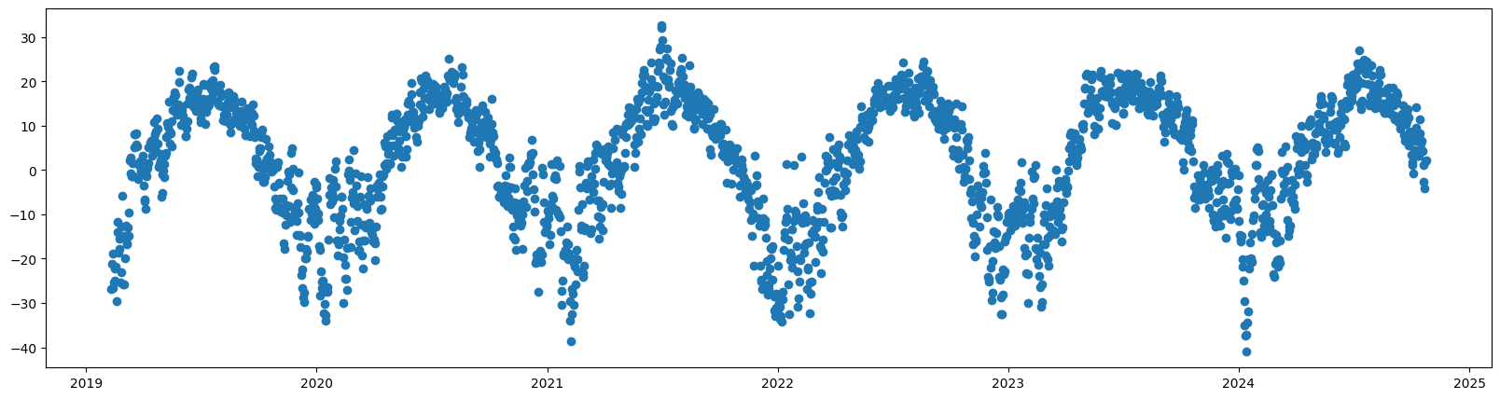
Cách thực hiện như sau
Với dữ liệu và các bước thực hiện từ tuần trước, ta có dữ liệu như sau:
daily_data = data[['date_time', 'temperature']].set_index('date_time')
daily_data = daily_data.resample('d').median()
Biểu đồ của nhiệt độ theo thời gian

Slide 4
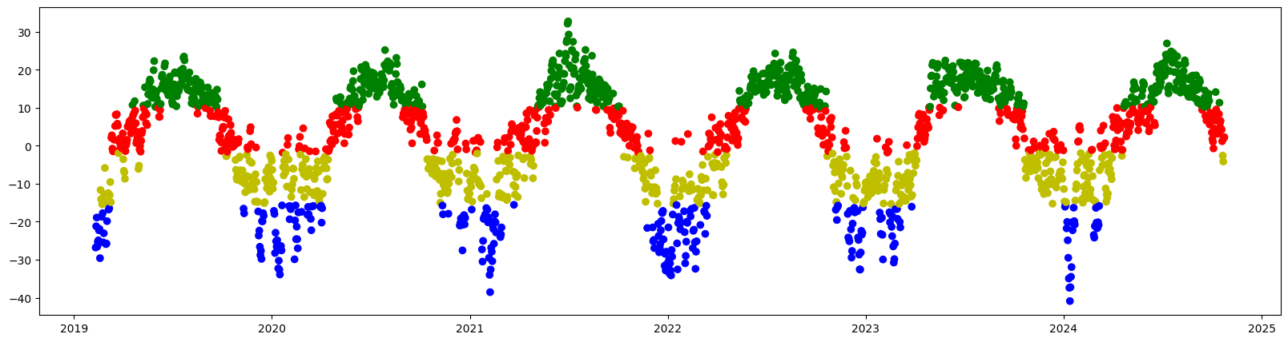
Bước 1
Phân cụm dựa trên nhiệt độ, dùng thuật toán Kmean, ta được biểu đồ như sau:

Slide 5
Bước 2
Tuy nhiên chúng ta sẽ thấy rằng, mong muốn của chúng ta sẽ có 4 mùa, tuy nhiên sự phân cụm là chưa chính xác. Do đó, ta sẽ chỉnh sửa lại một chút như sau:
Nếu cụm vàng và đỏ, thuộc nửa đầu năm -> ta sẽ gán nó là cụm đỏ.
Nếu cụm vàng và đỏ, thuộc nửa sau của năm -> ta sẽ gán nó là cụm vàng.

Slide 6
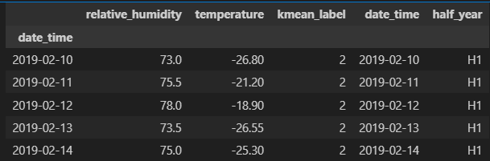
Bước 2
Để thực hiện điều đó, ta tạo thêm một cột là half_year để cho ta biết thời điểm đó là nửa đầu năm hay nửa sau.

Slide 7
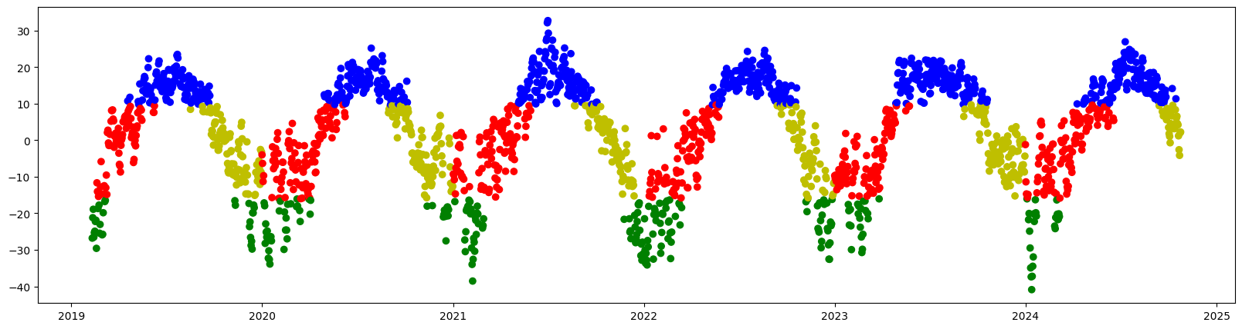
Bước 2
Chúng ta viết một hàm để thực hiện logic như đã viết ở slide 5.
Và áp dụng vào Dataframe chúng ta qua hàm apply.
Đây là kết quả

Slide 8
Các bước khi viết thành hệ thống
Trong ví dụ này, chúng ta thực hiện phân cụm trên Dataframe. Tuy nhiên chúng ta cần viết các hàm dự đoán để hệ thống có thể chạy được:
Giả định chúng ta sẽ tạo pattern “Spider Chart cho số lượng ngày thuộc các mùa trong năm”
Lấy dữ liệu từ quá khứ
Thực hiện phân cụm (chúng ta đã thực hiện như ở buổi học này)
Vẽ 5 spider chart cho 5 năm gần nhất (tính cả trong năm nay.)

Slide 9
Các bước khi viết thành hệ thống
Trong ví dụ này, chúng ta thực hiện phân cụm trên Dataframe. Tuy nhiên chúng ta cần viết các hàm dự đoán để hệ thống có thể chạy được:
Giả định chúng ta sẽ tạo pattern “Dự đoán số %, ngày đó sẽ thuộc mùa nào trong năm”
Lấy dữ liệu từ quá khứ
Thực hiện phân cụm (chúng ta đã thực hiện như ở buổi học này)
Lưu các tọa độ điểm centroid lại.
Dự đoán nhiệt độ của ngày mai.
Từ nhiệt độ dự đoán -> xác định được khoảng cách đến các cụm -> tính ra xác suất
Tuy nhiên, cần chú ý logic ở slide số 5

Slide 10

Any questions ?

